Slide 1
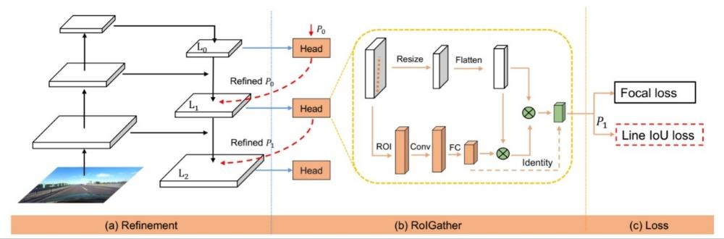
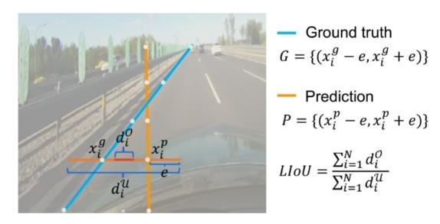
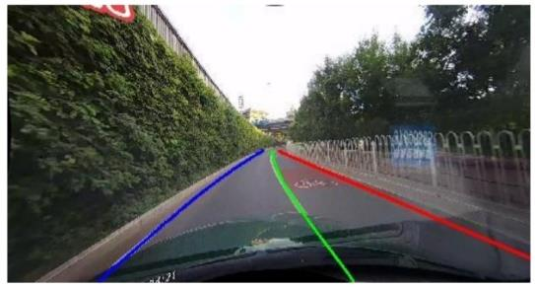
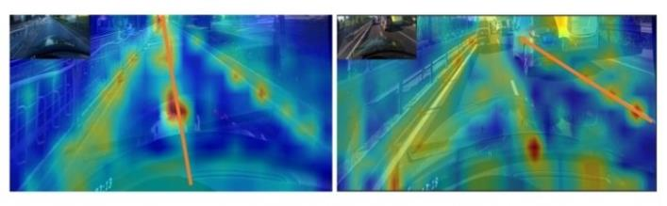
CLRNet(Cross Layer Refinement Network for Lane Detection)
차선 감지에서 높은 수준의 특징이 있는 차선을 먼저 감지한 뒤 낮은 수준의 특징을 기반으로 정교하게 차선을 탐지하는 교차 계층 개선 네트워크.
먼저 차선을 대략적으로 국소화하기 위해 높은 의미적 특징의 탐지를 수행한다. 그런 다음, 우리는 더 정확한 위치를 얻기 위해 미세한 세부 특징에 따라 미세 조정을 수행한다.

Slide 2
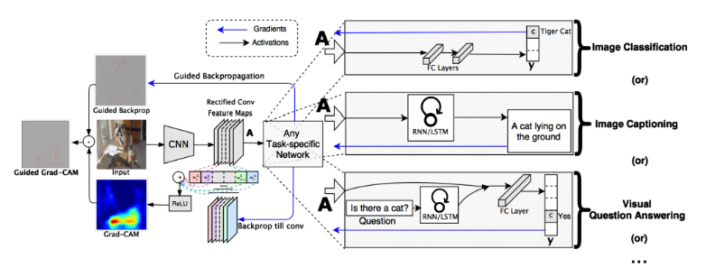
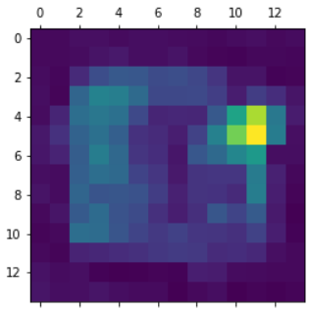
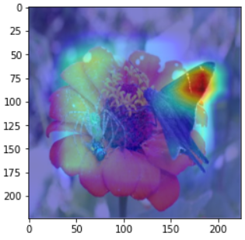
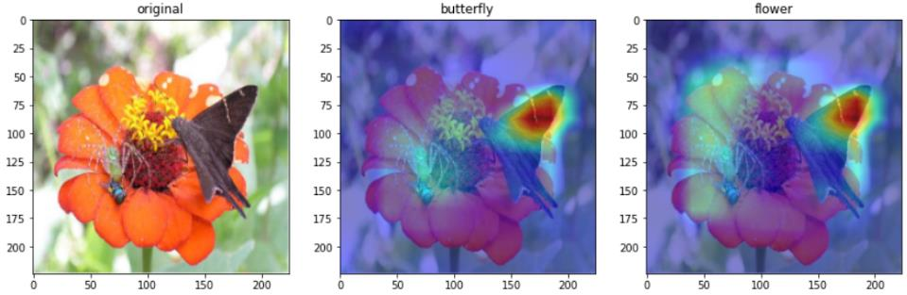
Grad-cam
CAM의 경우에는 활성화 앱을 얻기 위해서 GAP를 사용하고 그 위 Fully-Connected Layer를 사용하는 방식을 가진다. 또한 결과물을 CNN으로만 시각화 할 수 있다.
이러한 점을 보완하기 위해 Grad-CAM은 이러한 모델의 구조가 제한되는 문제를 해결하고 다양한 모델의 구조를 해석할 수 있는 방법을 제안한다. Grad-CAM을 사용하게 되면 CNN 기반의 네트워크는 굳이 모델 구조를 변경할 필요가 없으며, 분류 문제 외의 다른 작업도 유연하게 대처할 수 있다.

